Slide 1
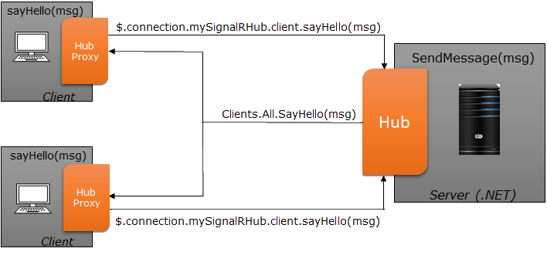
SignalR
Kein HTTP Overhead
Einmal verbunden immer verbunden
Wenig Netzauslast durch „Pushen“
Hubs senden Daten an alle verbundenen Clients

Slide 2
Laden des modularen Chats
Folgende Methode wird aufgerufen, sobald der Benutzer die Seite öffnet
public ActionResult GetChat(bool partial, int currentUserId)
{
var request = Request;
ViewBag.Partial = partial;
ViewBag.CurrentUserId = currentUserId;
if (partial == true)
{
return PartialView("~/Views/Chatlogs/Index.cshtml");
}
else
{
return View("~/Views/Chatlogs/Index.cshtml");
}
}
Später MitarbeiterID
Übergibt die ID an die View
Lädt die View als eine Partial View

